Slide 1




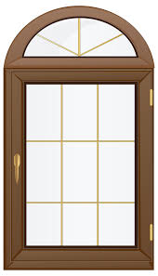






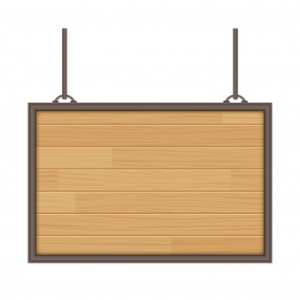

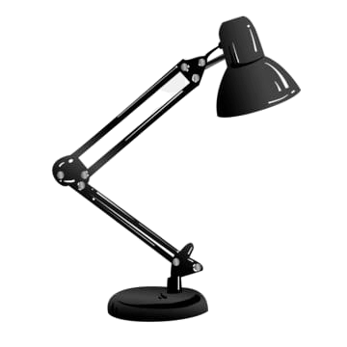







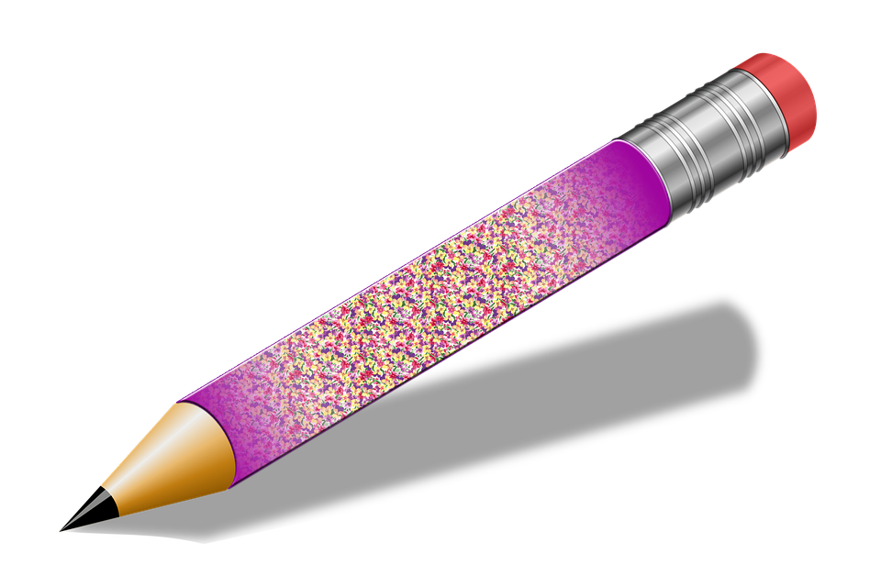
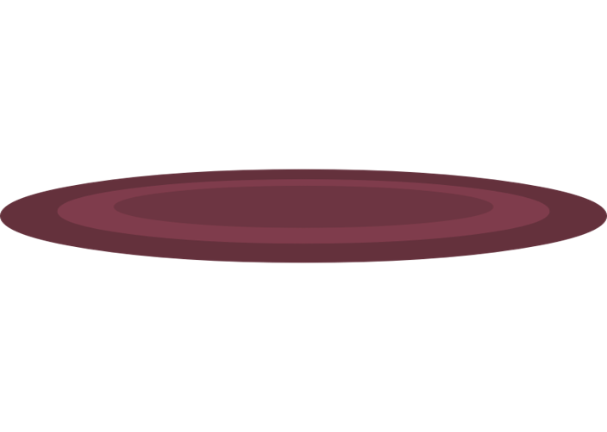

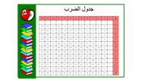
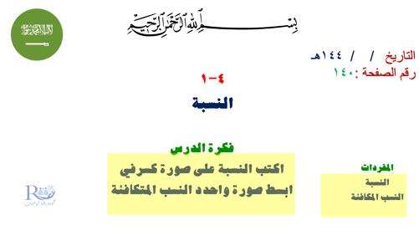
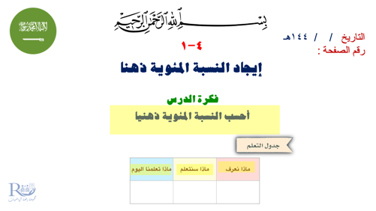

Slide 2





التاريخ / / ١٤٤هـ
رقم الصفحة :
٤-١
إيجاد النسبة المئوية ذهنا
فكرة الدرس
أحسب النسبة المئوية ذهنيا
جدول التعلم
ماذا نعرف | ماذا سنتعلم | ماذا تعلمنا اليوم

Slide 3

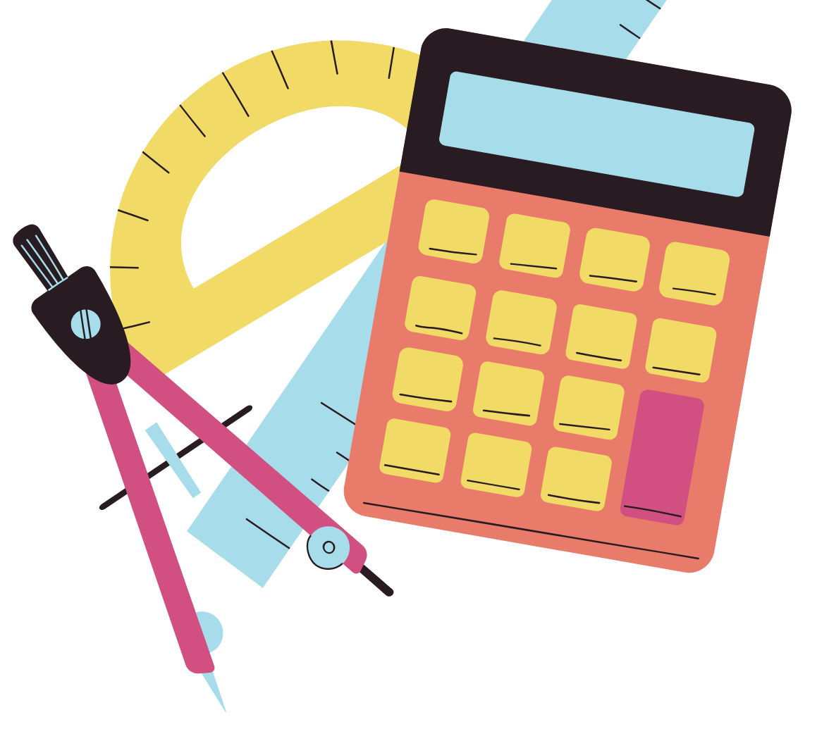

٤-١
االتكبير والتصغير

Slide 4
جدول الضرب
x | ٠ | ١ | ٢ | ٣ | ٤ | ٥ | ٦ | ٧ | ٨ | ٩ | ١٠ | ١١ | ١٢
٠ | ٠ | ٠ | ٠ | ٠ | ٠ | ٠ | ٠ | ٠ | ٠ | ٠ | ٠ | ٠ | ٠
١ | ٠ | ١ | ٢ | ٣ | ٤ | ٥ | ٦ | ٧ | ٨ | ٩ | ١٠ | ١١ | ١٢
٢ | ٠ | ٢ | ٤ | ٦ | ٨ | ١٠ | ١٢ | ١٤ | ١٦ | ١٨ | ٢٠ | ٢٢ | ٢٤
٣ | ٠ | ٣ | ٦ | ٩ | ١٢ | ١٥ | ١٨ | ٢١ | ٢٤ | ٢٧ | ٣٠ | ٣٣ | ٣٦
٤ | ٠ | ٤ | ٨ | ١٢ | ١٦ | ٢٠ | ٢٤ | ٢٨ | ٣٢ | ٣٦ | ٤٠ | ٤٤ | ٤٨
٥ | ٠ | ٥ | ١٠ | ١٥ | ٢٠ | ٢٥ | ٣٠ | ٣٥ | ٤٠ | ٤٥ | ٥٠ | ٥٥ | ٦٠
٦ | ٠ | ٦ | ١٢ | ١٨ | ٢٤ | ٣٠ | ٤٦ | ٤٢ | ٤٨ | ٥٤ | ٦٠ | ٦٦ | ٧٢
٧ | ٠ | ٧ | ١٤ | ٢١ | ٢٨ | ٣٥ | ٤٢ | ٤٩ | ٥٦ | ٦٣ | ٧٠ | ٧٧ | ٨٤
٨ | ٠ | ٨ | ١٦ | ٢٤ | ٣٢ | ٤٠ | ٤٨ | ٥٦ | ٦٤ | ٧٢ | ٨٠ | ٨٨ | ٩٦
٩ | ٠ | ٩ | ١٨ | 27 | ٣٦ | ٤٥ | ٥٤ | ٦٣ | ٧٢ | ٨١ | ٩٠ | ٩٩ | ١٠٨
١٠ | ٠ | ١٠ | ٢٠ | ٣٠ | ٤٠ | ٥٠ | ٦٠ | ٧٠ | ٨٠ | ٩٠ | ١٠٠ | ١١٠ | ١٢٠
١١ | ٠ | ١١ | ٢٢ | ٣٣ | ٤٤ | ٥٥ | ٦٦ | ٧٧ | ٨٨ | ٩٩ | ١١٠ | ١٢١ | ١٣٢
١٢ | ٠ | ١٢ | ٢٤ | ٣٦ | ٤٨ | ٦٠ | ٧٢ | ٨٤ | ٩٦ | ١٠٨ | ١٢٠ | ١٣٢ | ١٤٤

Slide 5
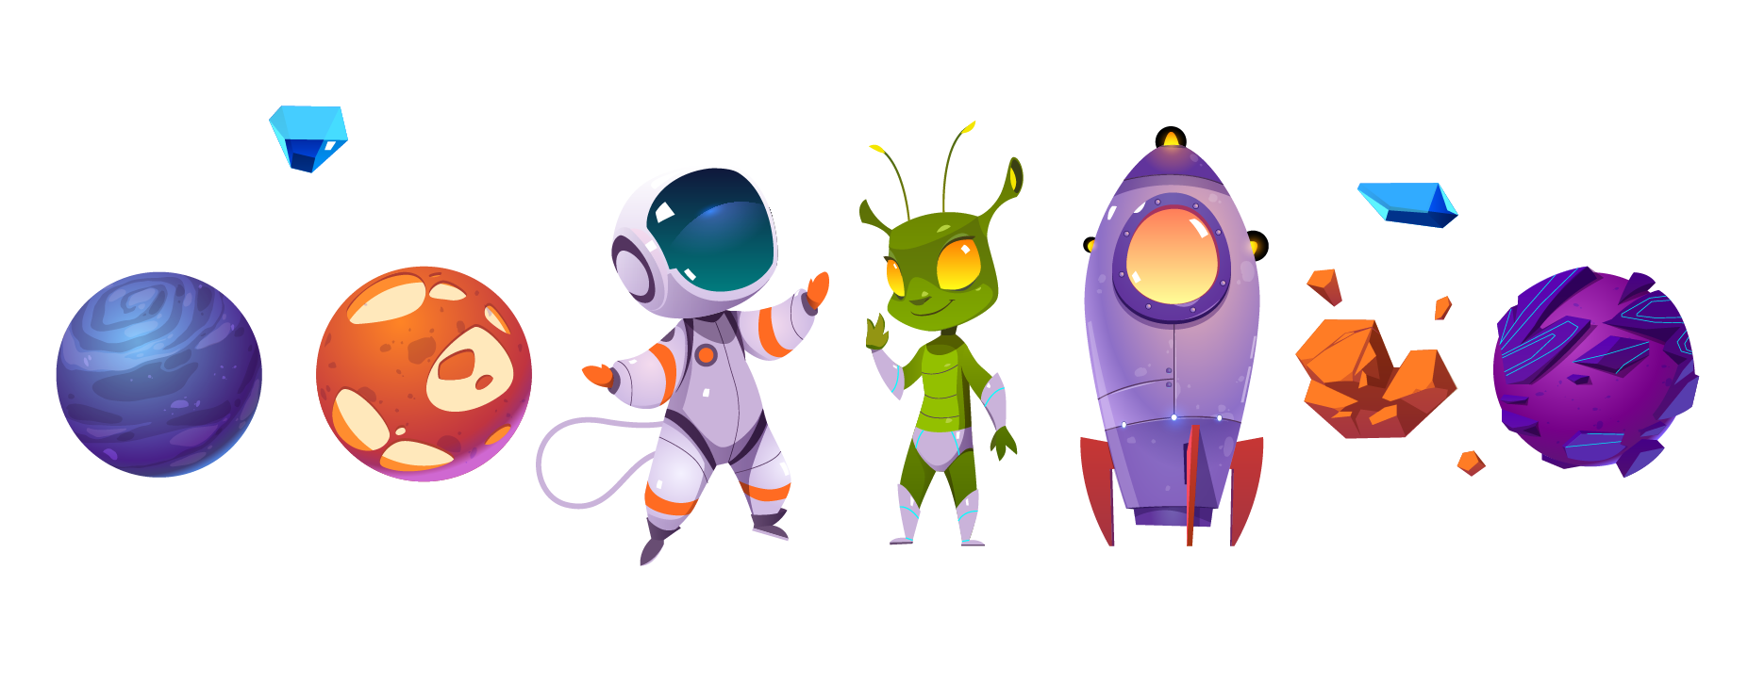
لوحة تعزيز النجوم

Slide 6
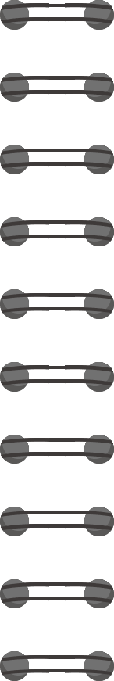
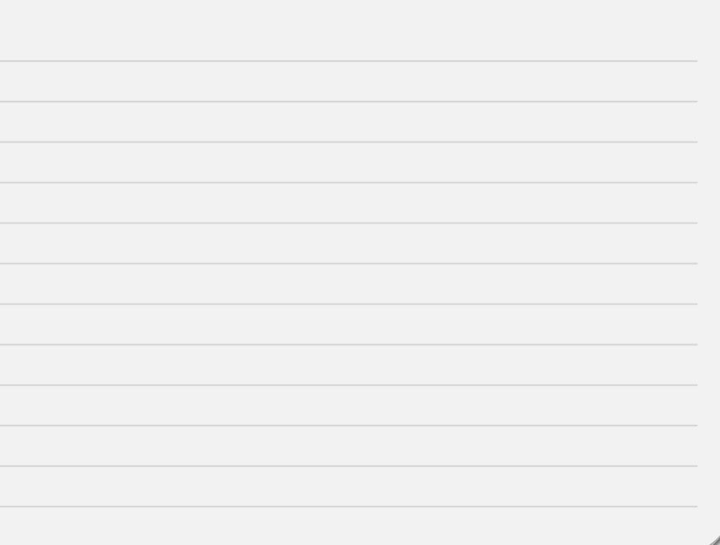

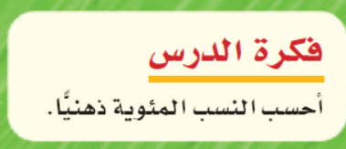

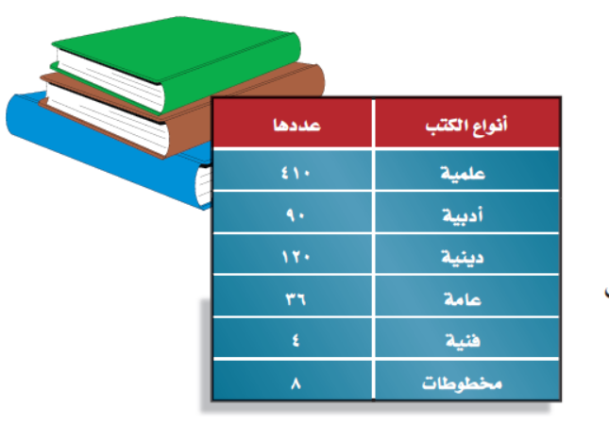
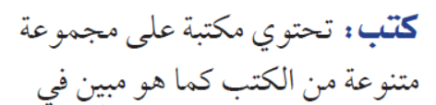
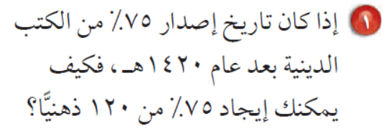
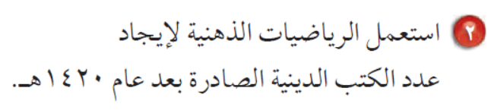

إيجاد النسبة المئوية ذهنياً
تحقق من فهمك

Slide 7






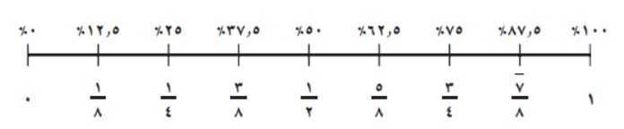

إيجاد النسبة المئوية ذهنياً
لاغنى عن استخدام النسب في حياتنا اليومية فهي تستخدم في أمور عده منها
دينية مثل الزكاة ودنيوية مثل الاقتصاد في التخفيضات والارباح وكذلك في التعليم والطب والفلك وكافة المجالات

Slide 8
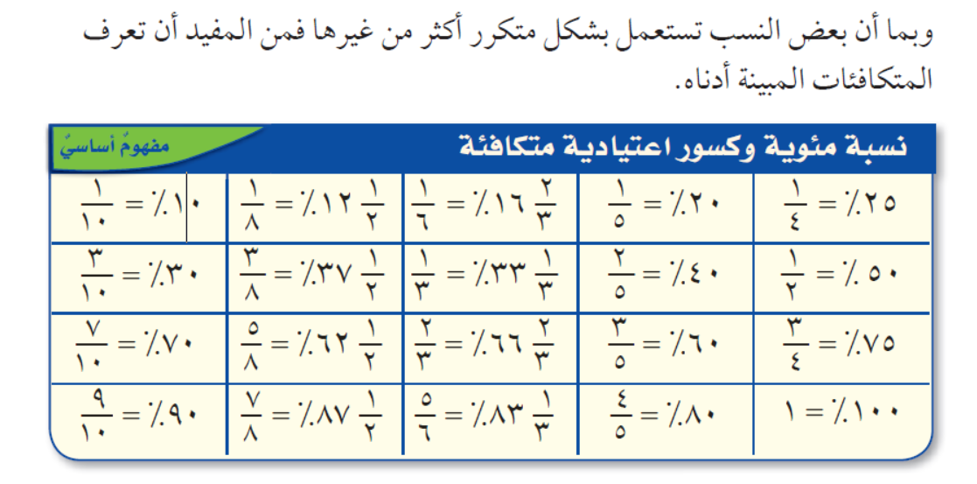
إيجاد النسبة المئوية ذهنياً

Slide 9
أوجد الكسر الاعتيادي المكافئ لكل نسبة مئوية فيما يلي :
١
٥ × ٥
٢٥
١
٢٥
٢٥ ٪
تمهيد
=
=
=
٤
٢ × ٢ × ٥ × ٥
١٠٠
٤
١٠٠
١
٢ × ٥
١٠
١
١٠
١٠ ٪
=
=
=
١٠
٢ × ٢ × ٥ × ٥
١٠٠
١٠
١٠٠
٢
٢ × ٢ × ٢ × ٥
٤٠
٢
٤٠
٤٠ ٪
=
=
=
٥
٢ × ٢ × ٥ × ٥
١٠٠
٥
١٠٠
٧
٢ × ٥ × ٧
٧٠
٧
٧٠
٧٠ ٪
=
=
=
١٠
٢ × ٢ × ٥ × ٥
١٠٠
١٠
١٠٠

Slide 10
أوجد الكسر العشري المكافئ لكل نسبة مئوية فيما يلي :
١
١٠
تمهيد
١٠ ٪
٠.١
=
=
١٠
١٠٠
١
١ ٪
٠.٠١
=
١٠٠
٣
٣ ٪
٠.٠٣
=
١٠٠
٨
٨٠
٨٠ ٪
٠.٨
=
=
١٠
١٠٠

Slide 11
احسب وبسرعة ما يأتي :
( ٢٠ ÷ ٢ ) × ١ = ١٠ × ١ = ١٠
١
تمهيد
١٠
٢٠
×
٢
( ٨ ÷ ٤ ) × ١ = ٢ × ١ = ٢
١
٢
٨
×
٤
( ٣٠ ÷ ٥ ) × ٢ = ٦ × ٢ = ١٢
٢
١٢
٣٠
×
٥
( ٢٤ ÷ ٨ ) × ٣ = ٣ × ٣ = ٩
٣
٩
٢٤
×
٨

Slide 12
احسب وبسرعة ما يأتي :
( ٢٠ ÷ ١٠ ) × ٢ = ٢ × ٢ = ٤
تمهيد
٤
٠.٢ × ٢٠
( ٣٠ ÷ ١٠ ) × ٥ = ٣ × ٥ = ١٥
١٥
٠.٥ × ٣٠
( ٦٠ ÷ ١٠ ) × ٨ = ٦ × ٨ = ٤٨
٤٨
٠.٨ × ٦٠
( ٤٠ ÷ ١٠٠ ) × ٢ = ٠.٤ × ٢ = ٠.٨
٠.٨
٠.٠٢ × ٤٠

Slide 13
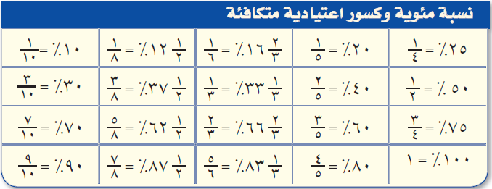
إيجاد النسب المئوية ذهنيا
عندما تقوم بحساب نسبة مئوية شائعة مثل ٢٥ ٪ ، ١ ٪ فإنه من السهل عليك
استعمال الكسر الاعتيادي المكافئ أو الكسر العشري المكافئ .
تمهيد
ويبين الجدول التالي بعض النسب التي تستعمل بشكل متكرر أكثر من غيرها .
١٠٪ = ٠.١
٤٪ = ٠.٠٤
٣٪ = ٠.٠٣
٢٪ = ٠.٠٢
١٪ = ٠.٠١

Slide 14
إيجاد النسب المئوية ذهنيا
مثال : احسب ذهنيا :
٢٠٪ من ٤٥
١
٢٠٪ =
٥
( ٤٥ ÷ ٥ ) × ١ = ٩ × ١ = ٩
١
٢٠٪ من٤٥ =
٩
=
٤٥
×
٥
١٠٪ = ٠.١
٤٪ = ٠.٠٤
٣٪ = ٠.٠٣
٢٪ = ٠.٠٢
١٪ = ٠.٠١

Slide 15
مثال : احسب ذهنيا :
١
٣٣٪ من ٩٣
٣
١
١
٣٣٪
=
٣
٣
( ٩٣ ÷ ٣ ) × ١ = ٣١ × ١ = ٣١
١
١
٣١
=
٣٣٪ من ٩٣ =
٩٣
×
٣
٣
١٠٪ = ٠.١
٤٪ = ٠.٠٤
٣٪ = ٠.٠٣
٢٪ = ٠.٠٢
١٪ = ٠.٠١

Slide 16
مثال : احسب ذهنيا :
١٠٪ من ٩٨
٠.١
١٠٪ =
( ٩٨ ÷ ١٠ ) × ١ = ٩.٨ × ١ = ٩.٨
٩.٨
٠.١ × ٩٨ =
١٠٪ من ٩٨ =
١٠٪ = ٠.١
٤٪ = ٠.٠٤
٣٪ = ٠.٠٣
٢٪ = ٠.٠٢
١٪ = ٠.٠١

Slide 17
مثال : احسب ذهنيا :
٢٥٪ من ٣٢
تحقق من فهمك
١
٢٥٪ =
٤
( ٣٢ ÷ ٤ ) × ١ = ٨ × ١ = ٨
١
٢٥٪ من ٣٢=
=
٨
٣٢
×
٤
١٠٪ = ٠.١
٤٪ = ٠.٠٤
٣٪ = ٠.٠٣
٢٪ = ٠.٠٢
١٪ = ٠.٠١

Slide 18
مثال : احسب ذهنيا :
١
١٢٪ من ١٦٠
٢
١
١
١٢٪
=
٢
٨
(١٦٠÷ ٨ ) × ١ = ٢٠ × ١ = ٢٠
٢٠
١
=
١٦٠
١٢٪ من ١٦٠ =
×
٨
١٠٪ = ٠.١
٤٪ = ٠.٠٤
٣٪ = ٠.٠٣
٢٪ = ٠.٠٢
١٪ = ٠.٠١

Slide 19
مثال : احسب ذهنيا :
٨٠٪ من ٤٥
تحقق من فهمك
٤
٨٠٪ =
٥
( ٤٥ ÷ ٥ ) × ٤ = ٩ × ٤ = ٣٦
٤
=
٨٠٪ من ٤٥ =
٣٦
٤٥
×
٥
١٠٪ = ٠.١
٤٪ = ٠.٠٤
٣٪ = ٠.٠٣
٢٪ = ٠.٠٢
١٪ = ٠.٠١

Slide 20
مثال : احسب ذهنيا :
١٠٪ من ٦٥
٠.١
١٠٪ =
( ٦٥ ÷ ١٠ ) × ١ = ٦.٥ × ١ = ٦.٥
٦.٥
٠.١ × ٦٥ =
١٠٪ من ٦٥ =
١٠٪ = ٠.١
٤٪ = ٠.٠٤
٣٪ = ٠.٠٣
٢٪ = ٠.٠٢
١٪ = ٠.٠١

Slide 21
مثال : احسب ذهنيا :
١٪ من ٤٥٠
٠.٠١
١٪ =
( ٤٥٠ ÷ ١٠٠) × ١ = ٤.٥× ١ = ٤.٥
٤.٥
٠.٠١ × ٤٥٠ =
١٪ من ٤٥٠ =
١٠٪ = ٠.١
٤٪ = ٠.٠٤
٣٪ = ٠.٠٣
٢٪ = ٠.٠٢
١٪ = ٠.٠١

Slide 22
مثال : احسب ذهنيا :
٣٪ من ٢٢
٠.٠٣
٣٪ =
( ٢٢ ÷ ١٠٠) × ٣ = ٠.٢٢× ٣ = ٠.٦٦
٠.٦٦
٠.٠٣ × ٢٢ =
٣٪ من ٢٢ =
١٠٪ = ٠.١
٤٪ = ٠.٠٤
٣٪ = ٠.٠٣
٢٪ = ٠.٠٢
١٪ = ٠.٠١

Slide 23
مثال : احسب ذهنيا :
٥٠٪ من ١٢٠
تاكد
١
٥٠٪ =
٢
( ١٢٠ ÷ ٢ ) × ١ = ٦٠ × ١ = ٦٠
١
٥٠٪ من ١٢٠ =
٦٠
=
١٢٠
×
٢
١٠٪ = ٠.١
٤٪ = ٠.٠٤
٣٪ = ٠.٠٣
٢٪ = ٠.٠٢
١٪ = ٠.٠١

Slide 24
مثال : احسب ذهنيا :
١
٣٧٪ من ٦٠
٢
تاكد
٣
١
٣٧٪
=
٢
٨
(٦٠÷ ٨ ) × ٣ = ٧.٥ × ٣ = ٢٢.٥
٣
١
٢٢.٥
٣٧٪ من ٦٠ =
=
٦٠
×
٨
٢
١٠٪ = ٠.١
٤٪ = ٠.٠٤
٣٪ = ٠.٠٣
٢٪ = ٠.٠٢
١٪ = ٠.٠١

Slide 25
إيجاد النسب المئوية ذهنيا
مثال : احسب ذهنيا :
٢٪ من ٦٣٠
تاكد
٠.٠٢
٢٪ =
( ٦٣٠ ÷ ١٠٠) × ٢ = ٦.٣× ٢ = ١٢.٦
١٢.٦
٠.٠٢ × ٦٣٠ =
٢٪ من ٦٣٠ =
١٠٪ = ٠.١
٤٪ = ٠.٠٤
٣٪ = ٠.٠٣
٢٪ = ٠.٠٢
١٪ = ٠.٠١

Slide 26
باع صاحب محل للأقمشة ٢٠٪ من أحد الأنواع . إذا كان لديه ١٥.٥٠ .
فأوجد عدد الأمتار المبيعة بطريقتين .
تحقق من فهمك
الطريقة الثانية
الطريقة الأولى
١
٢٠٪ =
٠.٢
٢٠٪ =
٥
٢
٢٠
١
٢٠٪ من ١٥.٥٠ =
٢٠٪ من ١٥.٥ =
=
٣.١
٠.٢ × ١٥.٥ =
٢٠ ٪
١٥.٥
×
٠.٢
=
=
٥
١٠
١٠٠
٣.١
٣.١ م
عدد الأمتار المبيعة =
٣.١ م
عدد الأمتار المبيعة =
١٠٪ = ٠.١
٤٪ = ٠.٠٤
٣٪ = ٠.٠٣
٢٪ = ٠.٠٢
١٪ = ٠.٠١
( ١٥.٥ ÷ ١٠ ) × ٢ = ١.٥٥ × ٢ = ٣.١
(١٥.٥ ÷ ٥) × ١= ٣.١ × ١= ٣.١

Slide 27
يحصل مؤلف على ٢٥٪ من إجمالي مبيعات كتابه . فإذا كان المبلغ الإجمالي
١٦٨٠٠٠ ريال . فما المبلغ الذي يحصل عليه ؟
تاكد
١
٢٥٪ =
٤
١
٢٥٪ من ١٦٨٠٠٠ =
٤٢٠٠٠
١٦٨٠٠٠
=
×
٤
٤٢٠٠٠ ريال
المبلغ الذي يحصل عليه =
( ١٦٨٠٠٠ ÷ ٤ ) × ١ = ٤٢٠٠٠ × ١ = ٤٢٠٠٠
١٠٪ = ٠.١
٤٪ = ٠.٠٤
٣٪ = ٠.٠٣
٢٪ = ٠.٠٢
١٪ = ٠.٠١

Slide 28
مثال : احسب ذهنيا :
٢
١٦٪ من ٥٤
٣
تدرب
١
٢
١٦٪
=
٣
٦
(٥٤÷ ٦ ) × ١ = ٩ × ١ = ٩
١
٢
=
١٦٪ من ٥٤ =
٥٤
٩
×
٦
٣
١٠٪ = ٠.١
٤٪ = ٠.٠٤
٣٪ = ٠.٠٣
٢٪ = ٠.٠٢
١٪ = ٠.٠١

Slide 29
مثال : احسب ذهنيا :
١٠٪ من ٥٧
تدرب
٠.١
١٠٪ =
( ٥٧ ÷ ١٠ ) × ١ = ٥.٧ × ١ = ٥.٧
٥.٧
٠.١ × ٥٧ =
١٠٪ من ٥٧ =
١٠٪ = ٠.١
٤٪ = ٠.٠٤
٣٪ = ٠.٠٣
٢٪ = ٠.٠٢
١٪ = ٠.٠١

Slide 30
مثال : احسب ذهنيا :
٣٪ من ١٣٠
تدرب
٠.٠٣
٣٪ =
( ١٣٠ ÷ ١٠٠) × ٣ = ١.٣× ٣ = ٣.٩
٣.٩
٠.٠٣ × ١٣٠ =
٢٪ من ١٣٠ =
١٠٪ = ٠.١
٤٪ = ٠.٠٤
٣٪ = ٠.٠٣
٢٪ = ٠.٠٢
١٪ = ٠.٠١

Slide 31
إذا كان ١٠٪ من رحلات السياحة في أحد البلدان تتضمن زيارة متحف ،
وكان عدد الرحلات ٩٢٠ رحلة . فما عدد الرحلات التي تتضمن زيارة متحف ؟
تدرب
٠.١
١٠٪ =
٩٢
٠.١ × ٩٢٠ =
١٠٪ من ٩٢٠ =
٩٢ رحلة
عدد الرحلات للمتحف =
( ٩٢٠ ÷ ١٠ ) × ١ = ٩٢ × ١ = ٩٢
١٠٪ = ٠.١
٤٪ = ٠.٠٤
٣٪ = ٠.٠٣
٢٪ = ٠.٠٢
١٪ = ٠.٠١

Slide 32
يبلغ طول نهر الأمازون ٤٠٠٠ميل تقريبا .
ما طول نهر النيل إذا كان يعادل ١٠٤٪ من نهر الأمازون ؟
تدرب
١.٠٤
١٠٤٪ =
٤١٦٠
١.٠٤ × ٤٠٠٠ =
١٠٤٪ من ٤٠٠٠ =
٤١٦٠ ميل
طول نهر النيل =
( ٤٠٠٠ ÷ ١٠٠ ) × ١.٠٤ = ٤٠ × ١.٠٤ = ٤١٦٠

